Slide 1
第二章 数值积分
高云

Slide 2

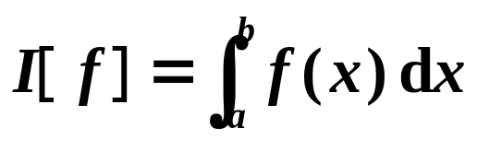
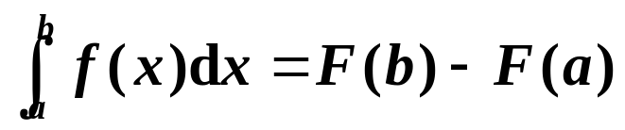
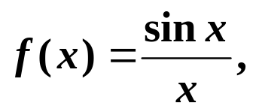


数值积分引言
计算定积分
微积分基本公式：
但是在许多实际计算问题中
(1) f (x) 表达式较复杂，原函数难求！甚至有时不能用初等函数表示。如
(2) f (x) 表达式未知，只有通过测量或实验得来的数据表。
此时需要利用数值方法来近似计算定积分。

Slide 3
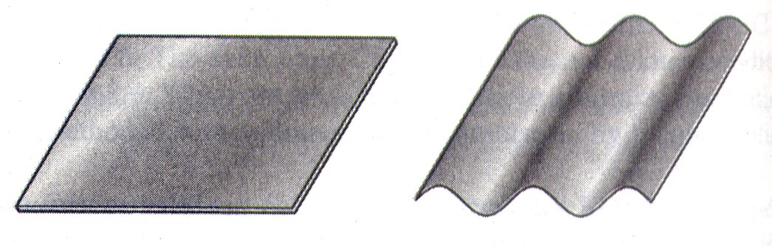
实际问题1
考虑一个实际问题:
建筑上用的一种铝制波纹瓦是用一种机器将一块平整的铝板压制而成的.

Slide 4
实际问题1
假若要求波纹瓦长4英尺,每个波纹的
高度(从中心线)为1英寸,且每个波纹以近
似2π英寸为一个周期. 求制做一块波纹
瓦所需铝板的长度L.
这个问题就是要求由函数f(x)=sin x给定的曲线,从x=0到x=48英寸间的弧长L.

Slide 5
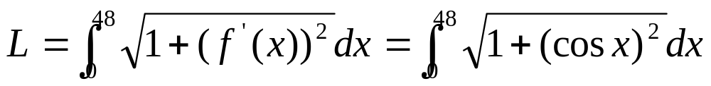
实际问题1
由微积分学我们知道,所求的弧长可表示为:
上述积分称为第二类椭圆积分,它不能用普通方法来计算.

Slide 6
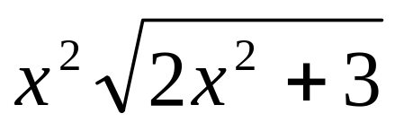
实际问题2
有些被积函数其原函数虽然可以用初等函数表示成有限形式,但表达式相当复杂,计算极不方便.例如函数:

Slide 7
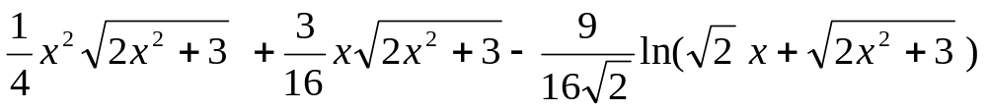
实际问题2
虽然函数并不复杂,但它的原函数却十分复杂:

Slide 8
实际问题3
f(x)没有解析表达式，只有数表形式:
x | 1 | 2 | 3 | 4 | 5
f(x) | 4 | 4.5 | 6 | 8 | 8.5
这些都说明,通过原函数来计算积分有它的
局限性,因而,研究关于积分的数值方法具有很
重要的实际意义.

Slide 9
数值积分的几何意义

Slide 10
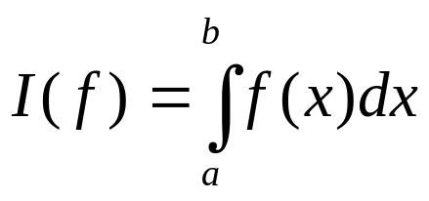
求积公式的概念
积分值
在几何上可解释为由x=a, x=b, y=0和 y=f(x) 所围成的曲边梯形的面积.
积分计算之所以有困难，就是因为这个曲边梯形有一条边y=f(x)是曲的.

Slide 11
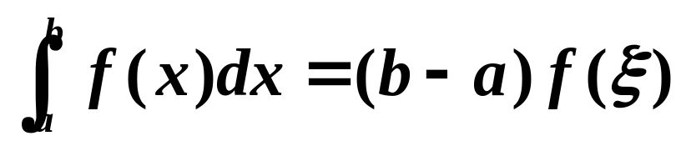
数值求积的基本思想
依据积分中值定理，对于连续函数 f（x），在［a，b］内存在一点ξ，成立
就是说，底为 b- a 而高为 f（ξ）的矩形面积恰等于所求曲边梯形的面积 I.问题在于点 ξ 的具体位置一般是不知道的，因而难以准确地算出 f（ξ）的值.我们称 f（ ξ）为区间［ a，b］上的平均高度.这样，只要对平均高度 f（ξ）提供一种算法，相应地便获得一种数值求积方法。

Slide 12

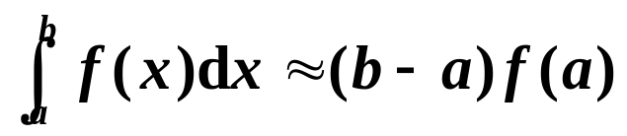

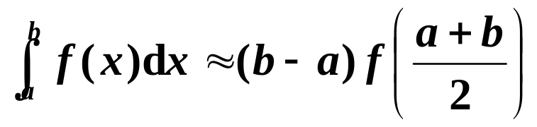
数值求积的基本思想
分别用 f (a)，f (b) 和 近似 f (ξ) 可得
左矩形公式
右矩形公式
中矩形公式

Slide 13
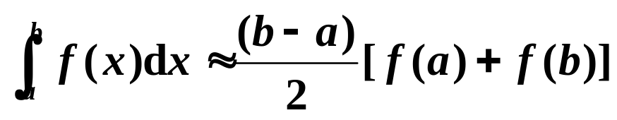
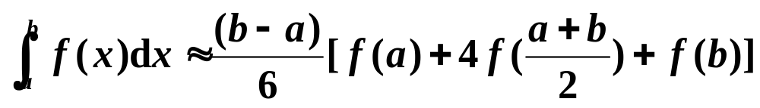
求积公式的基本思想
若用 f (a) 和 f (b) 的算术平均值近似 f (ξ)，则可得
梯形公式
若用 f (a) , f ([a+b]/2)和 f (b) 的加权平均值近似 f (ξ)， 则可得
辛甫生公式

Slide 14
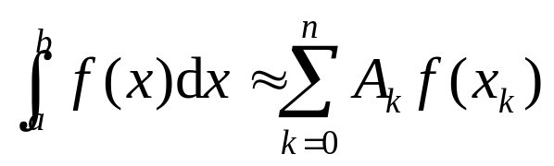
一般求积公式
更一般地，可以用 f (x) 在 [a, b] 上的一些离散点
上的值加权平均作为 f (ξ) 的近似值，从而构造出
求积节点
求积系数
机械求积法：求积系数仅仅与结点x_{k}的选取有关，而不依赖于被积函数f(x)的具体形式

Slide 15
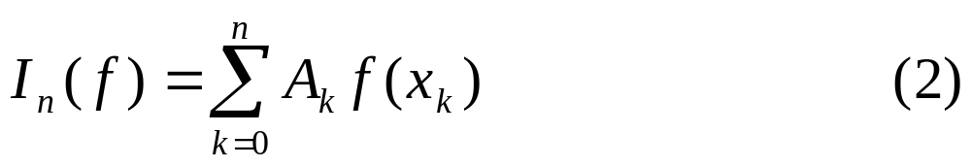
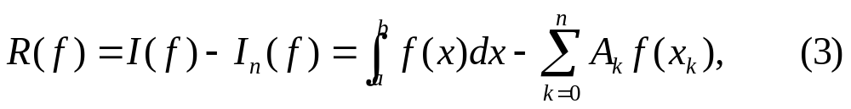
机械求积公式的描述
记
称(2)为数值求积公式,(3)为求积公式余项(误差).

Slide 16
求解机械求积公式需要讨论的问题
构造或确定一个求积公式，要讨论解决的问题有：
(i) 确定求积系数A_{k}和求积节点x_{k} ；
(ii) 求积公式的误差估计和收敛性。
为了构造形如式(2)的求积公式,需要提供一种
判定求积方法精度高低准则。

Slide 17

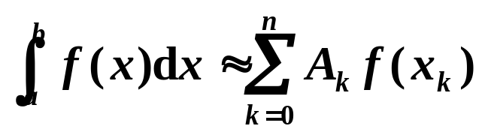
代数精度
定义
如果对于所有次数不超过 m 的多项式 f (x) ，公式
精确成立，但对于某一次数为 m+1 的多项式不精确成立，则称该求积公式的代数精度为 m 次。

Slide 18
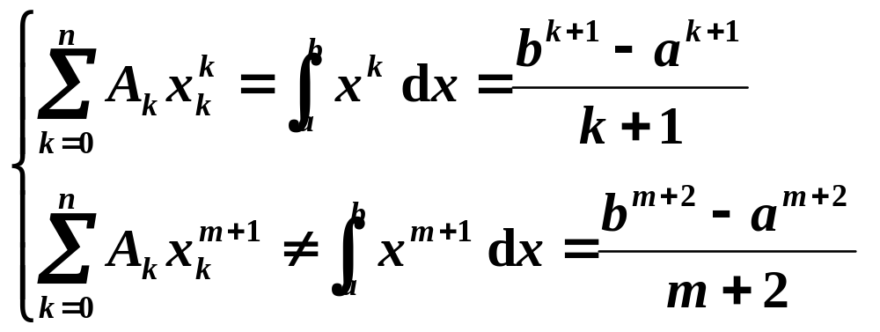
代数精度
要验证一个求积公式具有 m 次代数精度，只需验证对 f (x)＝1, x, x², … , x^{m} 精确成立，但对 f (x)＝x^{m+1} 不精确成立即可，即：
( k = 0, 1, … , m )

Slide 19
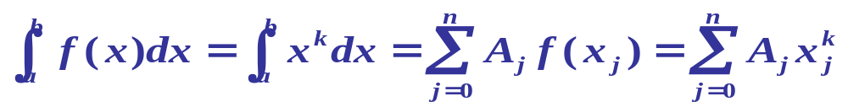
证明两种说法的等价性
已知：求积公式对于x^{k}（k=0，1，…，m）均能准确成立
求证：求积公式对于对于次数不超过m的多项式均能准确成立
证明：
由已知条件知
（k=0，1，…，m）

Slide 20
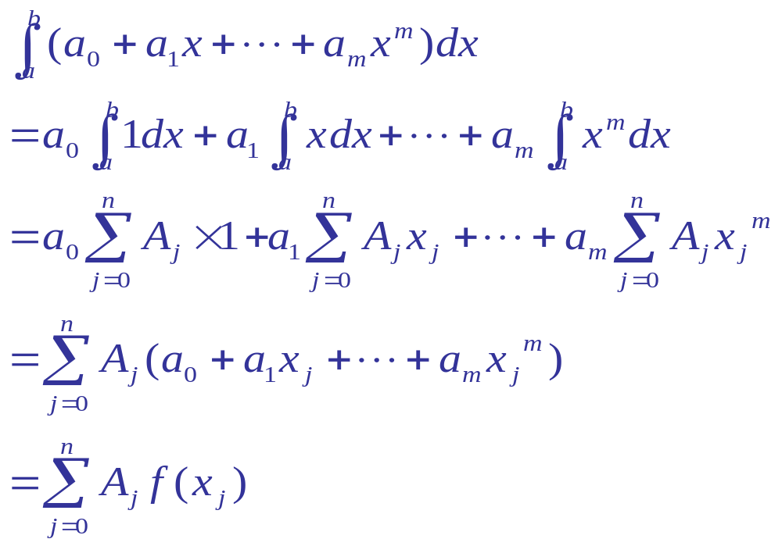
则
即：求积公式对于对于次数不超过m的多项式均能准确成立

Slide 21
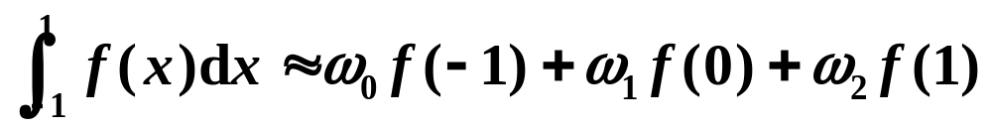
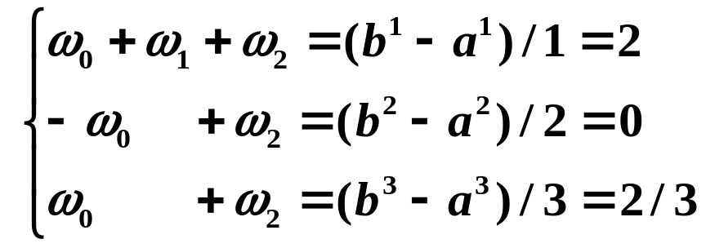
举例（一）
例：试确定系数 ω_{i} ，使得下面的求积公式具有尽可能高的代数精度，并求出此求积公式的代数精度。
解：
将 f (x)＝1, x, x² 代入求积公式，使其精确成立得

Slide 22
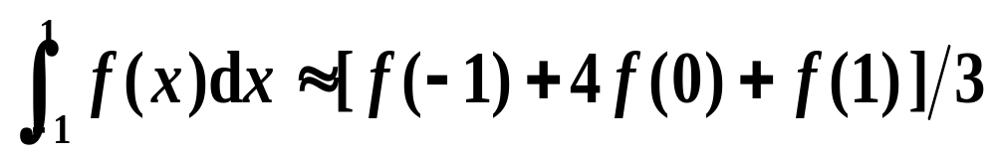
举例（一）
解得 ω₀ =1/3, ω₁ =4/3, ω₂ =1/3，所以求积公式为
易验证该公式对 f (x)＝x³ 也精确成立，但对f (x)＝x⁴ 不精确成立，所以此求积公式具有 3 次代数精度。

Slide 23
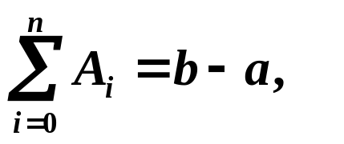
矩形和梯形公式的代数精度
容易验证：
左矩形公式 和 右矩形公式 具有 零次 代数精度
中矩形公式 和 梯形公式 具有 一次 代数精度
辛甫生公式具有 三次 代数精度
特别地，具有 m ( ≥0 ) 次代数精度的求积公式满足：

Slide 24
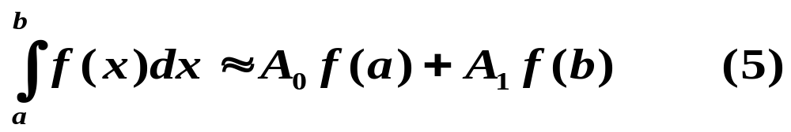
如何求解求积公式
我们可以用代数精度作为标准来构造求积公式。
譬如两点公式
式中含有两个待定参数 A0，A1，
令它对于 f（ x）=1，f（ x）= x 准确成立，有

Slide 25
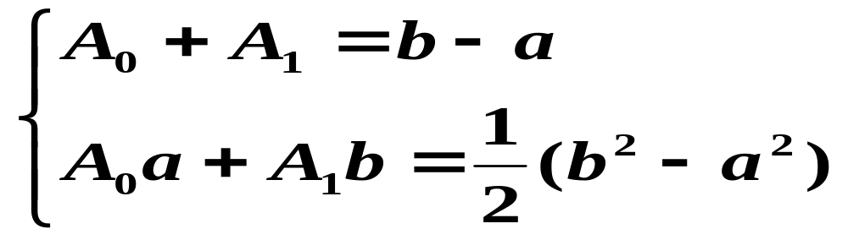
如何求解求积公式
解之得 A₀=A₁=（b-a）/2.这说明，形如（5）且具有一次代数精度的求积公式必为梯形公式（1）.这一论断从几何角度来看是十分明显的。

Slide 26
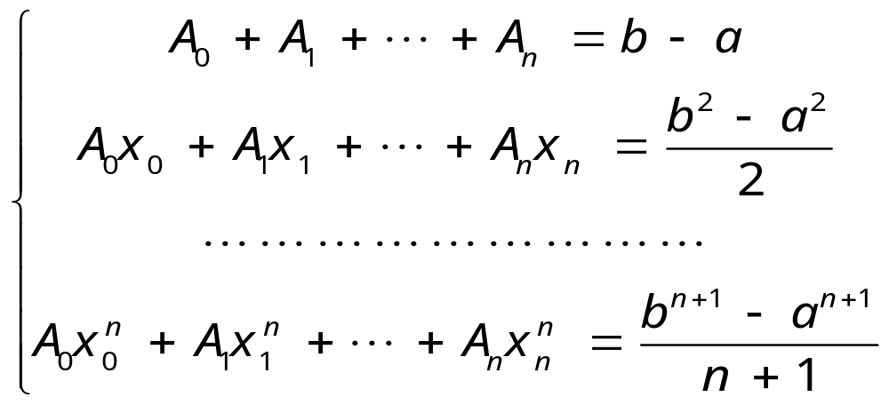
如何求解求积公式

Slide 27
思考题
如果求积节点并没有确定，则待定参数有几个？
有2n+2个
能够达到的代数精度是多少？
2n+1个
此时的方程为非线性方程。

Slide 28
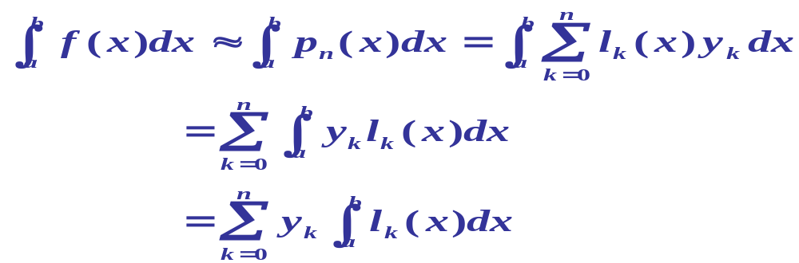
插值型求积公式
基本思想
由已知的n+1个点以及在这n+1个点上的函数值，作拉格朗日插值，得到p_{n}(x)
则

Slide 29
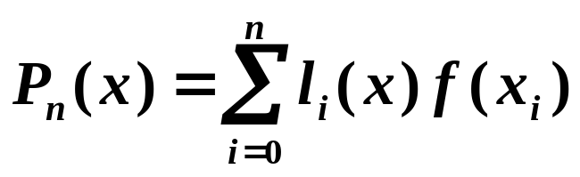
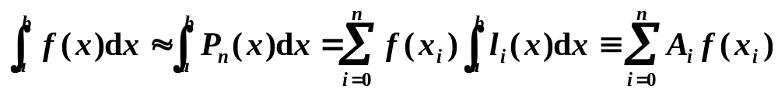
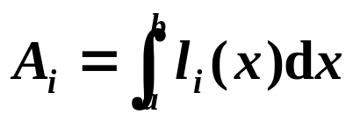
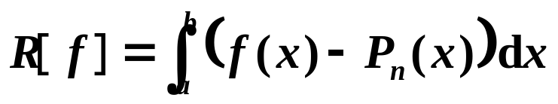
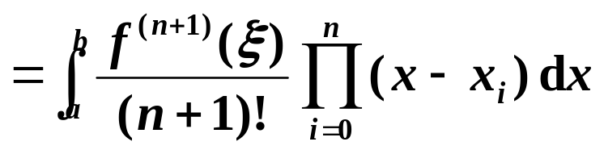
插值型求积公式
设 f (x) 在节点 上的函数值为 f (x_{i})，作 n 次拉格朗日插值多项式
于是有
其中 。
插值型求积公式
误差：

Slide 30
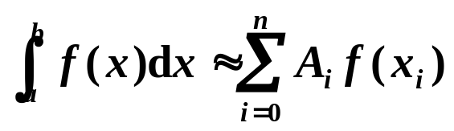
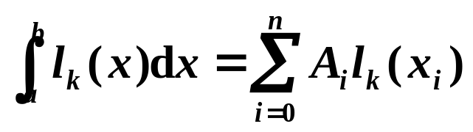

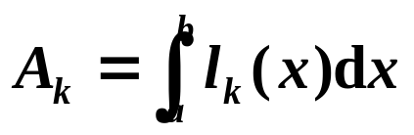
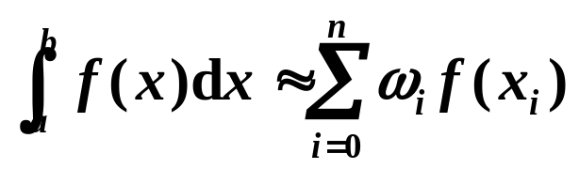
插值型求积公式
代数精度：
由于 n 次拉格朗日插值对 f (x)＝1, x, x², … , x^{n} 精确成立，所以 n 次插值型求积公式的代数精度至少为 n 次。
反之，如果求积公式 的代数精度至少为 n 次，则它必定是插值型的。
简证：求积公式对拉格朗日插值基函数 l_{k} (x)精确成立，
即有
定理
求积公式 至少具有 n 次代数精度的充要条件是：它是插值型的。

Slide 31
结论
定理 1 形如（4）的求积公式至少具有 n 次代数精度的充分必要条件是，它是插值型的.
问题：
（1）如何判定一个求积公式是插值型的？
（2）如何求作一个插值型的求积公式？

Slide 32
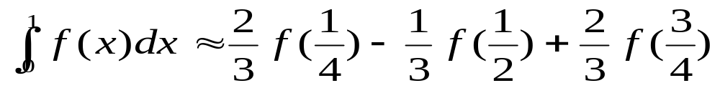


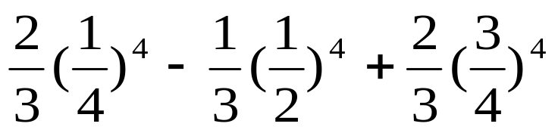
例题1
试检查下列求积公式的代数精度：
解 直接检查易知，原式对于 准确成立，但当
时其左端=1/5，而
右端=
左右两端不相等，故所给求积公式仅有三阶精度。

Slide 33
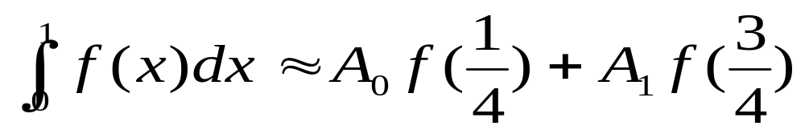
例题2
试构造下列求积公式，使其代数精度尽量高，并证明所构造出的求积公式是插值型的：

Slide 34
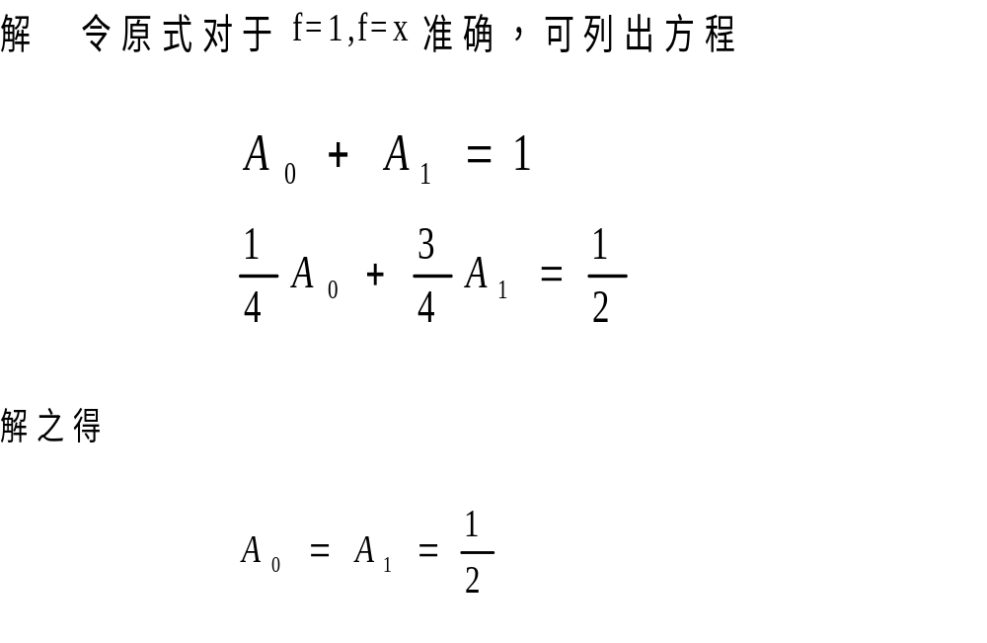
例题2

Slide 35
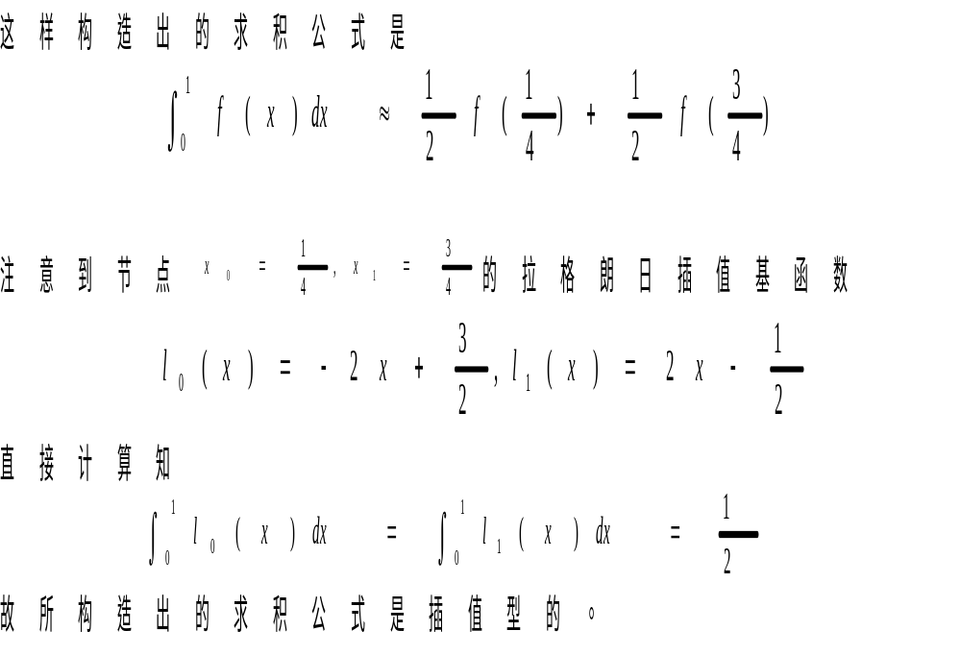

Slide 36
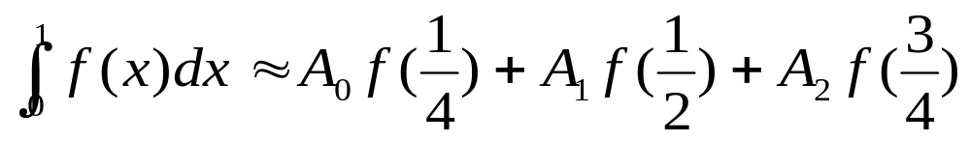
例题3
构造下列形式的插值型求积公式，并指明该求积公式所具有的代数精度：

Slide 37
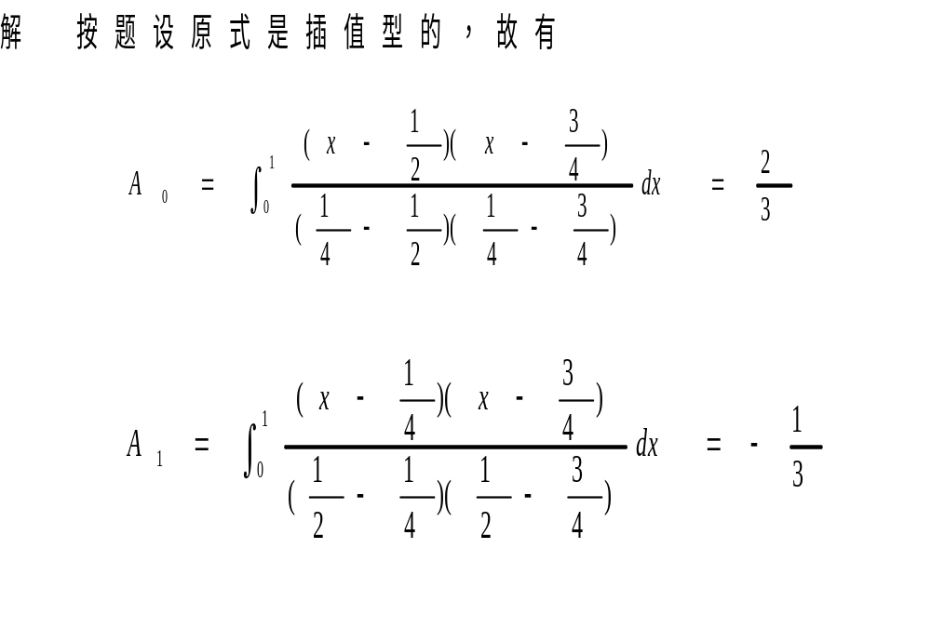

Slide 38
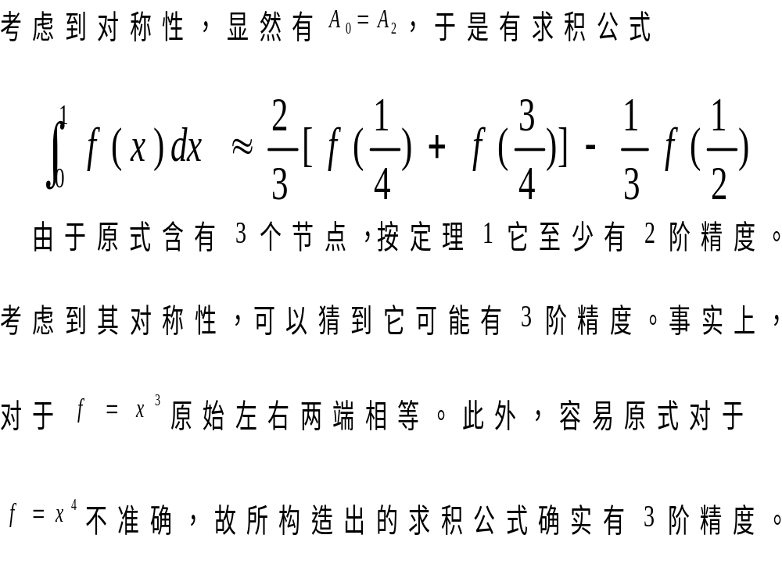

Slide 39
求积公式的设计
试设计求积公式

Slide 40
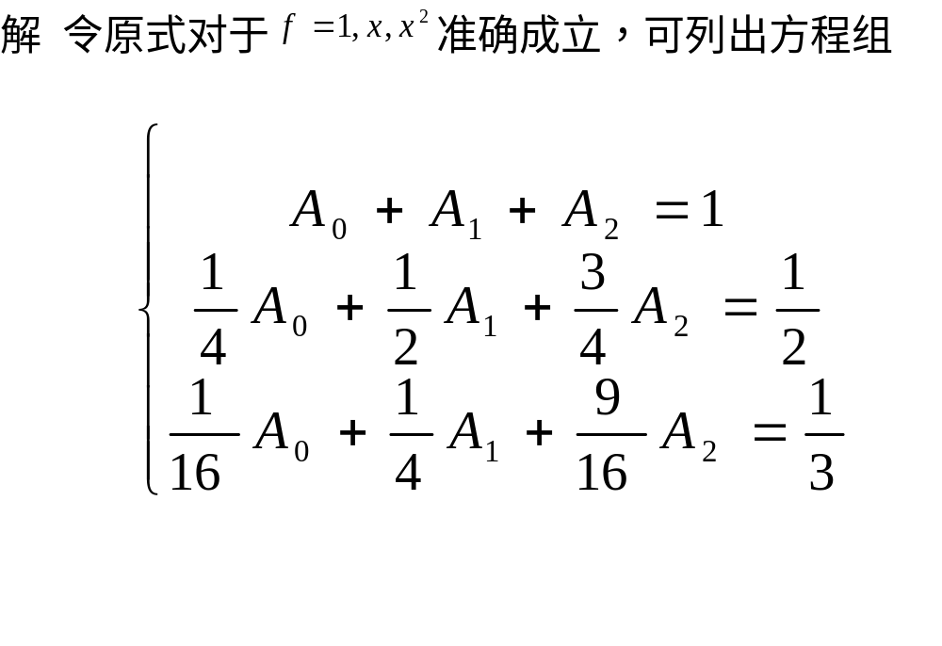

Slide 41
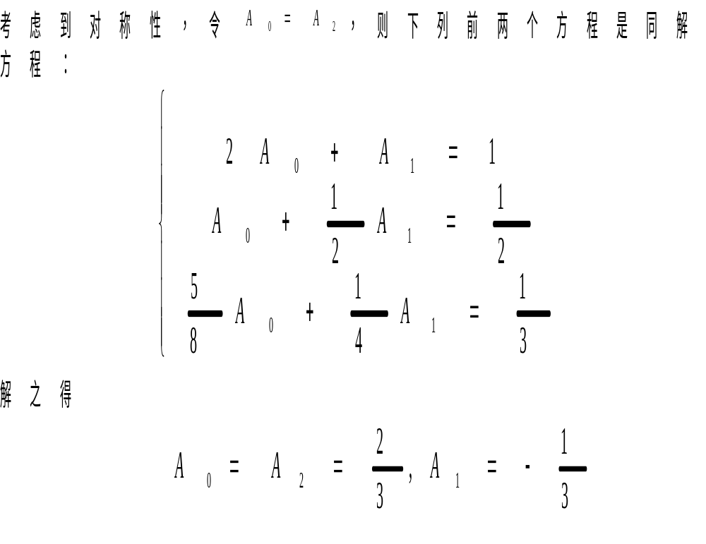

Slide 42
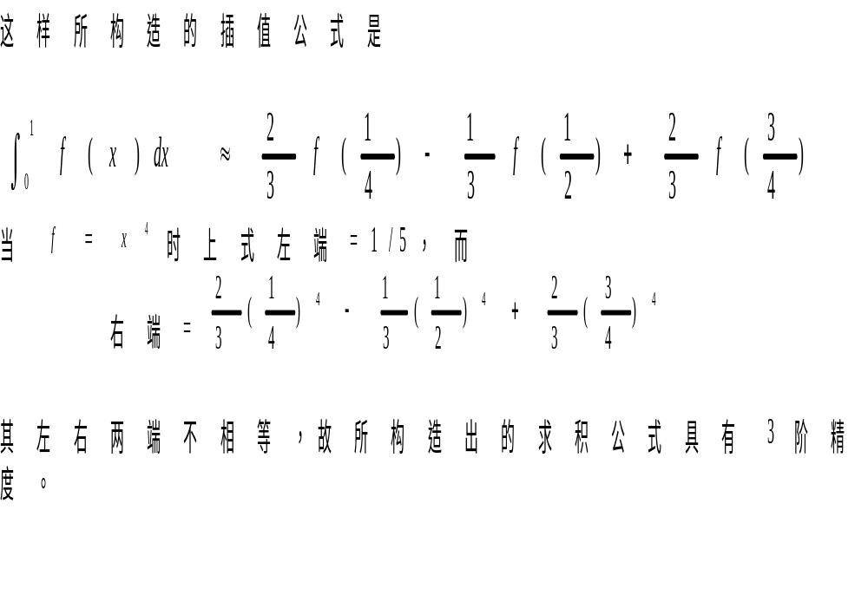

Slide 43
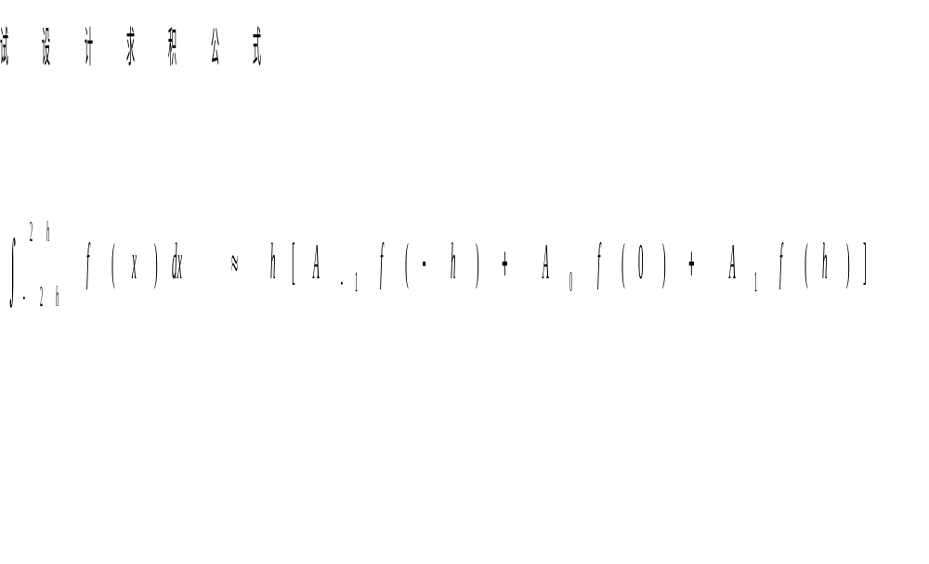
例题2

Slide 44
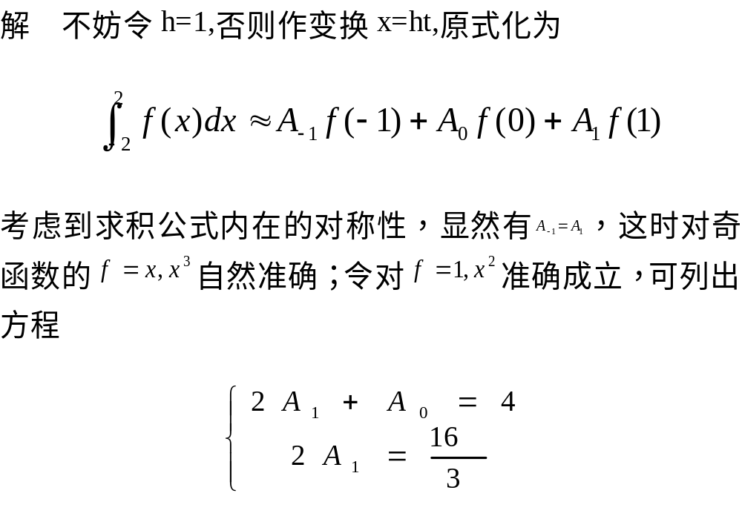

Slide 45


Slide 46

例题3
试设计求积公式

Slide 47


Slide 48


Slide 49

例题4
试设计求积公式

Slide 50


Slide 51


Slide 52


Slide 53

例题5
试设计求积公式

Slide 54


Slide 55


Slide 56


